Slide 1
CAPACITACIÓN EN JUICIO POR JURADOS
MINISTERIO PÚBLICO FISCAL CABA
ASOCIACIÓN ARGENTINA DE FISCALES
Docente y Director Académico
Fiscal Sebastian Videla

Slide 2
Fiscales x Fiscales
1. Cabal entendimiento de las necesidades y metas
2. Conocimiento cierto del rol y sus implicancias
3. La necesidad y obligación de brindar información útil y necesaria para la labor fiscal entre colegas.

Slide 3
Experiencias comparadas
1. Capacitaciones comunes ante roles diferenciados que no permiten solucionar problemas concretos.
2. Operadores que no realizan capacitaciones, desconocimiento de los institutos y figuras.
3. Roles exacerbados de los jueces respecto del jurado e interpretaciones peculiares de la ley, siempre en detrimento de la acusación.

Slide 4
Juicio por Jurados en CABA
Ley 6451
1. Jurado de 12 titulares y 2 suplentes, al menos 5 hombres y 5 mujeres y no más de 6.
2. Producción íntegra de la prueba en debate, excepto anticipo jurisdiccional, el jurado no tiene acceso al legajo de investigación.
3. Veredicto se alcanza sólo por unanimidad, caso contrario se declara estancado y puede darse un nuevo juicio.
4. Contra el veredicto de no culpabilidad y la sentencia absolutoria no hay recurso alguno.
5. Irrenunciable,delitos +20 incluso tentativa.

Slide 5
Temario 1er Encuentro
1. Aspectos Generales de Litigación en Juicio por Jurados
2. Teoría del Caso para Jurados
3. Convenciones probatorias. uso y estrategias para su implementación

Slide 6
¿Couching Ontológico ?
1. Relax , todos empezamos así
2. Esta es mi casa.
3. Me tengo que divertir
4. Estoy preparado, ordenado y tengo confianza en mí mismo, sin arrogancias.
5. Conocimiento, preparación y capacidad.

Slide 7
Reglas Básicas
1. Olvidar todo lo que está escrito en la causa o legajo, planificar el trabajo fiscal de cara a lo que voy a poder reproducir en el debate.
2. Soslayar el resultado de incidencias procesales vinculadas a la libertad de los acusados.
3. Plantear el caso en lógica común, de un ciudadano y no en criterios jurídicos, mucho menos sin son de difícil comprensión.
4. Jamás subestimar al jurado

Slide 8
Diferencias entre Juicio Técnico vs Jurados
Juicio por Jueces Profesionales
Juicio por Jurados Populares
.Amplio conocimiento de la ley de fondo y forma.
. Conocimientos de los contenidos de las ciencias auxiliares del derecho.
. Su formación presupone apego a la ley.
. Imparcialidad presunta.
. Sin necesidad de implicación subjetiva
.Por ley sin formación legal
. En general sin conocimientos de las ciencias auxiliares.
. Apego desconocido a la ley.
. Imparcialidad a determinar por las partes
. Posible necesidad de implicar al jurado con el caso y la ley específica

Slide 9
La teoría del caso
Método de trabajo, propio del sistema acusatorio que busca presentar en forma clara y precisa al juzgador los hechos penalmente relevantes, las pruebas que le dan sustento y los fundamentos jurídicos en que se apoyan, comprendiendo entonces un análisis fáctico, jurídico y probatorio, independiente y contradictorio para cada una de las partes.
Abarca entonces los siguientes extremos:
Cuales son los hechos que voy a probar
Que clase de prueba voy a presentar, como y quienes son las personas que la van a introducir al juicio.
Cual es la ley que pretendo aplicar, con todos sus elementos.
4. Fortalezas y debilidades del caso de cada parte
5. Lema del caso si fuera posible “No es No”, salgo a comprar y no sé si vuelvo.

Slide 10
Un gran desafío…
Cómo comunico mi teoría del caso a los jurados en todos sus aspectos…generar confianza, cercanía y transparencia…

Slide 11
¿Por que no puedo fallar en mi teoría del caso?
Por que condiciona la prueba que puedo proponer y en su caso producir.
Por que si no fuí claro y fundé adecuadamente la prueba, va ser rechazada.
Por que no tengo recurso contra la decisión del juez, excepto reposición
Por que ni el juez ni los jurados pueden preguntar para despejar dudas.
Por que la dudas generan veredictos de no culpabilidad o por lo menos jurados estancados.

Slide 12
Abordaje el Caso
¿ Es un caso para llevar ante un jurado?
Opciones:
Salidas alternativas
Cambios de calificación
Instrucción Suplementaria ?
Búsqueda de nuevos testigos
Conformación de equipos de trabajo. Su necesidad y conveniencia.

Slide 13
Quienes son los protagonistas
Víctimas . Acompañamiento y asistencia.-
Testigos, entrevistas previas a la audiencia y al debate, su documentación.-
Peritos, uso de informes y de fotografías.-
Preparación de los bloques de información.-

Slide 14
La prueba para la Teoría del Caso
Los hechos y su prueba
La ley y su prueba

Slide 15
Preparación de los Testimonios
Entrevista previa de cara al debate, bloques de información de los testigos de cargo
Entrevista con los testigos de descargo
Registro fílmico de todas las entrevistas
Nunca entrevistar sólo/a
Modalidades de la entrevista, con y sin juramento

Slide 16
TÓPICOS PARA LA LABOR FISCAL
La víctima en la crisis inicial, su testimonio. Acompañamiento a largo plazo.
Acompañamiento y coordinación con otras agencias.
Vencer el aislamiento y la vergüenza.
Implementación de medidas de protección y resguardo. Su vigencia en las distintas etapas.

Slide 17
Los testigos enemigos…
Chequear la existencia de antecedentes penales
“...si el crimen ocurre en el infierno, el diablo es el único testigo…”
Causas civiles por alimentos o cuestiones que pudieran dar un motivo para su testimonio
Medicación, tratamientos psicológicos y adicciones.

Slide 18
El Uso de fotografías
Posibilidad de acordar el libre uso de las fotografías.
Vincular las fotografías a distintos extremos de la teoría del caso.
Necesidad de acreditar el origen.
Uso puntual para evitar tacha de uso inflamante.

Slide 19
Caso de Yamila Pacheco
El día 12 de junio de 2018 aproximadamente a las 15.00 hs, en el domicilio de la calle Madame
Curie 4790 y Panamá de la localidad de Quilmes, u n sujeto de sexo masculino, mayor de edad,
identificado como Nuñez Marcelo Joaquín, quien mantenía una relación de noviazgo desde hacía aproximadamente dos meses con la víctima de autos Pacheco Yamila Soledad, relación
desarrollada en el marco de la violencia de género, con claras intenciones de causarle la
muerte a la víctima, tomó un bidón de nafta que tenía en su habitación, más exactamente al
lado de la cama en donde se encontraba sentada Yamila, lo abrió y se lo tiró en las manos y en
la cara. Suplicando Yamila Pacheco refiriéndole " no por favor no" , y sin mediar palabra sacó
el encendedor que tenía en el bolsillo de su pantalón, lo encendió y la quemó. Causándole
quemadura 10 % más vía aérea, quemadura AB/B en cara, cuello, ambas manos, lateral
izquierdo de tórax, y rodillas, se le realizó fibrobroncoscopía que informó edema de vía aérea y
se realizó toillet bronqueal, lesiones que la inutilizaron para el trabajo por más de un mes, no
logrando cometer el homicidio, ya que al rociarse Nuñez también con la nafta, comenzó a
quemarse, por lo cual realizó pedidos de auxilio por la ventana de la habitación "refiriendo
ayúdenme que me prendo fuego", arribando al lugar los vecinos quienes lograron sacar a la
pareja de la mencionada habitación.-

Slide 20
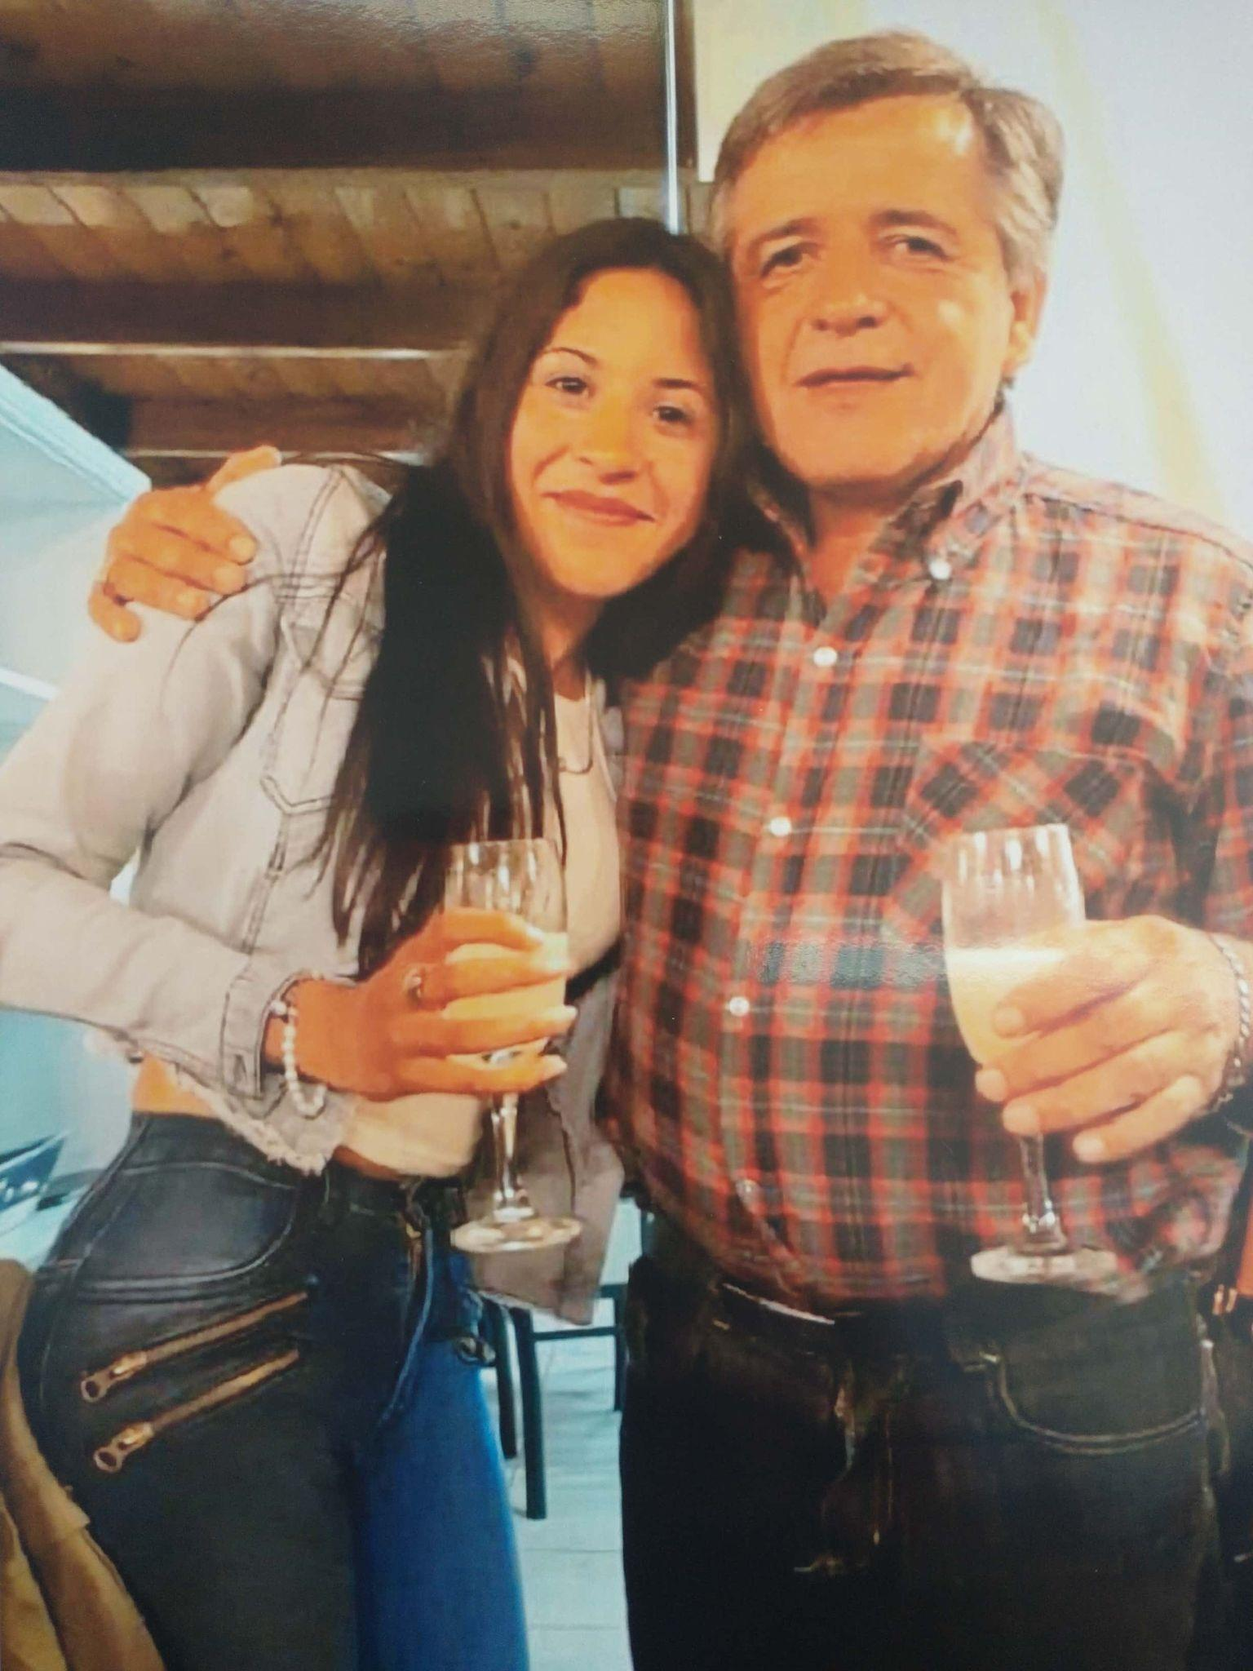
CASO YAMILA

Slide 21
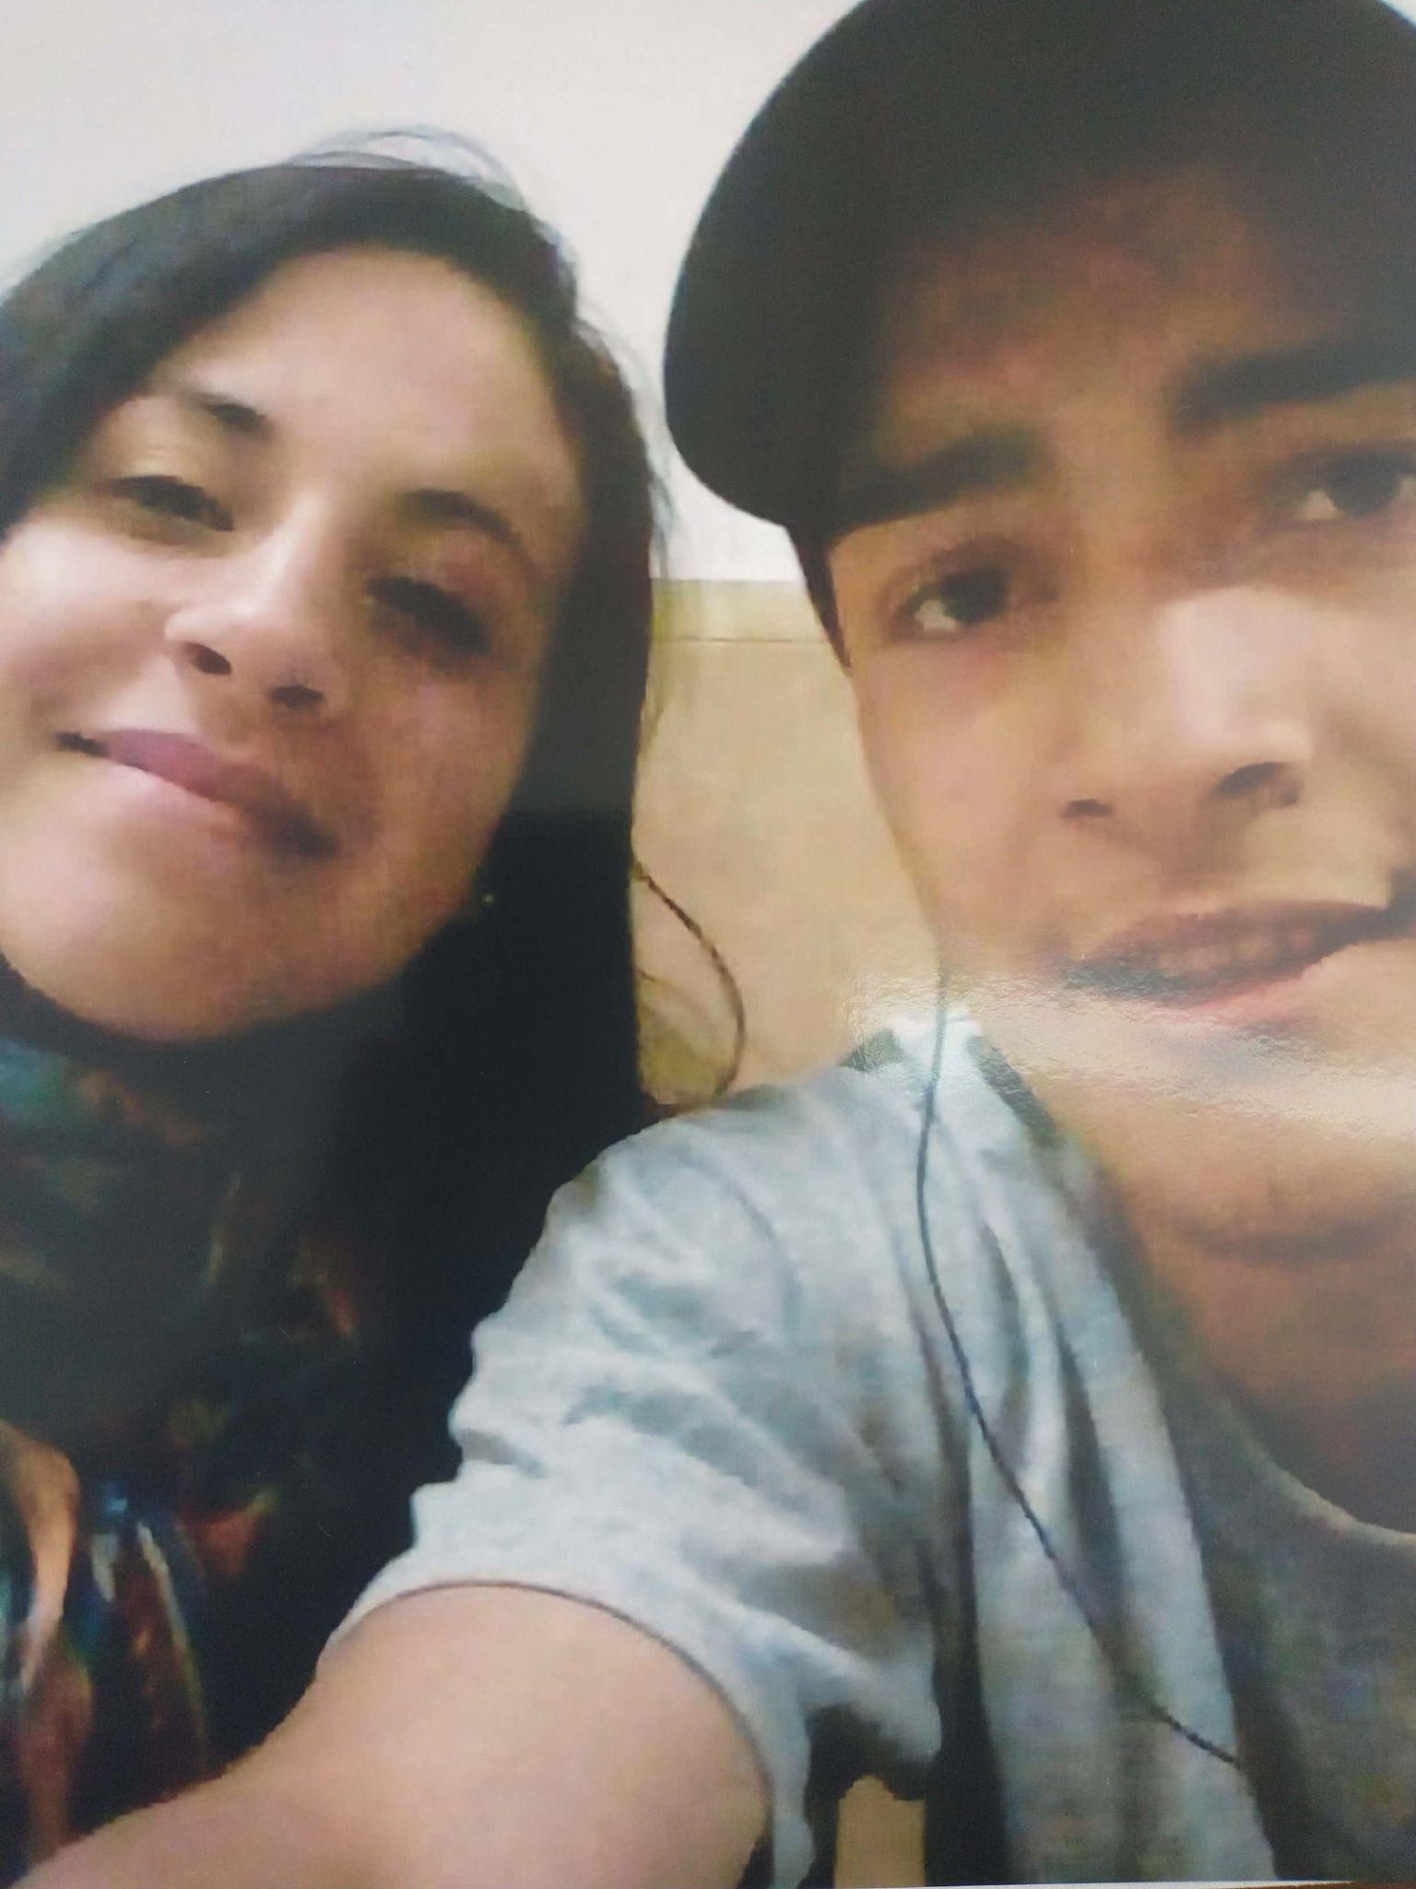
El antes …

Slide 22
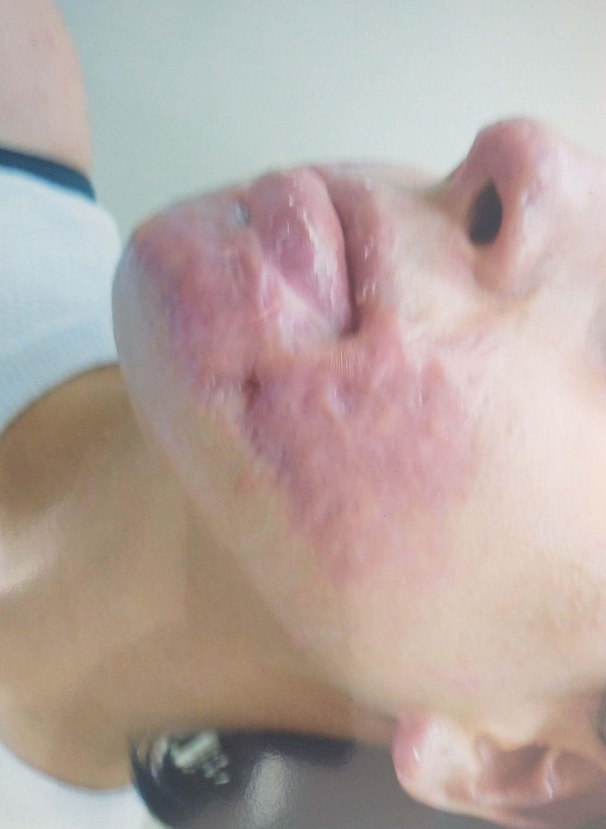
El después…

Slide 23
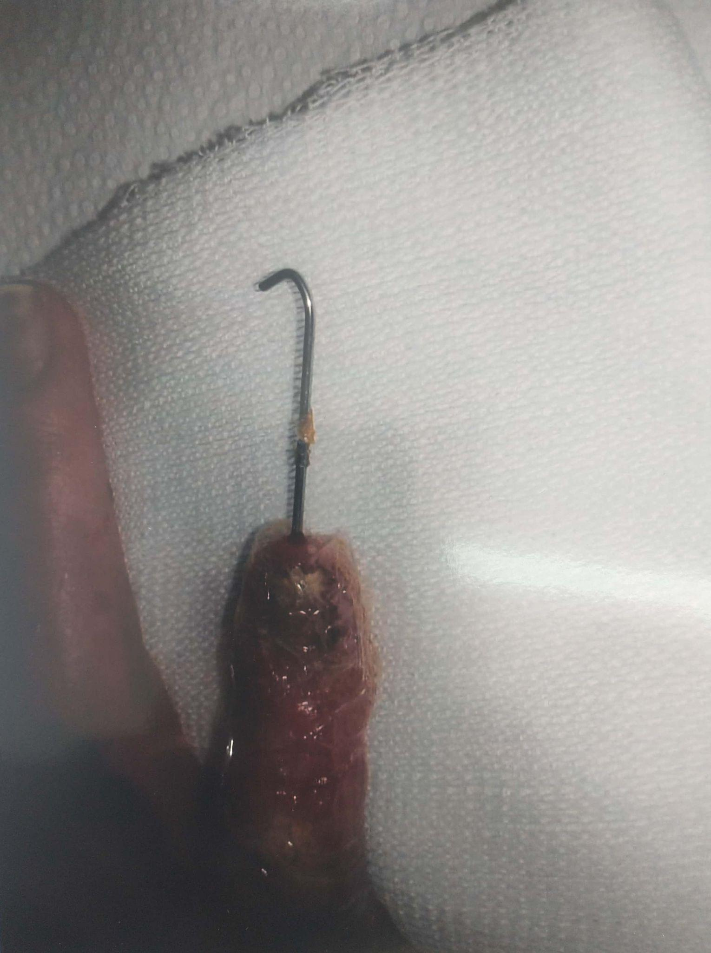
Extensiòn del daño

Slide 24
Convenciones Probatorias
Es un acuerdo voluntario entre las partes, sobre la existencia determinado hecho no controvertido para ellas y que tiene su soporte en la evidencia ya reunida hasta ese momento, a partir de lo cual, no se producirá pruebas sobre los mismos y se pondrá en conocimiento del jurado como un hecho irrefutable para ellos o en su caso así será tomado por el juez o tribunal colegiado técnico, siendo vinculante para las partes que lo suscriben, sea que se arribe a ella antes del debate oral o durante el transcurso del mismo.

Slide 25
Para que las quiero…
Permite concentrar la atención del juzgador en los hechos penalmente relevantes y contradictorios, evitando dilaciones innecesarias, especialmente en casos ventilados por jurados.
Ahorra tiempos de trabajo al evitar tener que producir prueba sobre hechos o circunstancias que no van a ser discutidos por las partes, o que resultan evidentes o conocidos, y que por ello no son foco de la discusión sobre el fondo o lo verdaderamente relevante para el fin del proceso.
El límite estará dado siempre por la teoría del caso de cada parte, sólo puedo acordar aquello no perjudica mi caso.

Slide 26
Convenciones Probatorias
Uso estratégico. Explicar origen y base de las mismas en cada caso.
Riesgos ¿…y el CSI cuándo llega?
Acuerdo sobre uso de medios de prueba

Slide 27
Art. 4 Ley 6451
Posibilidad de arribar a ellas durante la etapa preparatoria o incluso el debate, sobre aspectos en los que no haya controversia sustantiva.
Las partes aceptan como probados alguno algunos de los hechos y sus circunstancias, siempre que no impliquen renuncias a garantías constitucionales

Slide 28
Caso Ortiz s/ Homicidio Agravado
Además, las partes han realizado lo que se denomina estipulaciones probatorias. Esto significa que existen algunos aspectos de los hechos ventilados en el juicio, que las partes no van a discutir, que los tienen por probados. Por consiguiente ustedes deben considerar a esas circunstancias como probadas.
1.- Mirian Velázquez, Titular del D.N.I. 18.656.050, falleció el 26/07/15, en su domicilio sito en calle 885 N° 1275 de San Francisco Solano.
2.- Los restos mortales de Mirian Velázquez, fueron inhumados el 28/07/15 en el cementerio municipal de Ezpeleta, bajo la sección 1 tablón 6 sepultura 68.
3.- La muerte de Mirian Velázquez, se produjo por heridas de arma de fuego habiendo sido disparados los proyectiles de un arma de fuego tipo pistola calibre 9 mm. marca Pietro Beretta serie Nro. 05-939542Z provista a Carlos Alberto Ortiz en su carácter de cabo segundo PNA.
4.- Carlos Ortiz no cuenta con antecedentes condenatorios.
5.- La víctima falleció a causa de un para cardio respiratorio traumático secundario a una broncoaspiración de sangre y shock debido a las graves lesiones que causara en el cuerpo el proyectil de arma de fuego, presentando dos lesiones (…) En su conjunto corresponde a una herida causada por el ingreso de un proyectil de arma de fuego disparado a muy corta distancia o a contacto angulado;
6. Miriam Velázquez no se encuentra ni se encontró inscripta como Legítima Usuaria de Armas de Fuego en ninguna de sus categorías
7. Carlos Alberto Ortiz el día de los hechos, 26 de julio de 2015, a las 09.40 horas no presentaba lesiones clínicamente evidenciables, encontrándose al momento del examen, lúcido, vigil, ubicado en tiempo y espacio, contestando coherentemente a las preguntas formuladas.
8. Realizado el análisis de la sangre de Miriam Velázquez, no se encontró la presencia de alcohol ni antidepresivos ni otras drogas.
9. En la muestra de piel de la herida del labio de la víctima se identificó una herida por arma de fuego, en donde se observaron escasos productos de deflagración de pólvora en el trayecto de la herida. La lesión fue producida en vida de la víctima.
10. La voz de los 9 audios -llamado al servicio 911- pertenece al imputado Carlos Alberto Ortiz“
11. "el tomado de las muestras de las manos de Ortiz para realizar el dermotest fue hecho 26 de julio 2015 a las 09:45 horas en la Seccional Quilmes Quinta.
12. "Que la exumación del cadáver de Miriam Velazquez fue realizado el 31 de marzo de 2016 en el cementerio de Ezpeleta, momento en el cual se tomó de sus manos la muestra para determinar rastros compatibles por haber realizado con arma de fuego
13:" El resultado de la prueba realizadada en ambas manos de Carlos Ortiz y de Miriam Velazquez, arrojó resultado negativo respecto del hallazgo de pólvora (es decir componente de plomo, bario y antimonio)"

Slide 29
Lemas…
Frase corta que resume los valores en juego en el caso de la Fiscalía.
Vinculación del jurado con el caso
. “NO es NO”
. “Salgo a comprar y no se si vuelvo”

Slide 30
PRUEBA DE REFUTACIÓN
La prueba de refutación tiene por objeto cuestionar un medio refutado, en aspectos relativos a la veracidad, autenticidad o integridad, pero con las connotaciones de ser la primera de las citadas directa, novedosa, trascendente, conocida a través de un medio suministrado por la contraparte en la audiencia pública, para contradecir otra prueba y no el tema principal del litigio penal.

Slide 31
PRUEBA DE REFUTACIÓN (II)
La finalidad del medio de refutación es impugnar otra prueba, precisamente la refutada, la razón principal de aquella no es el tema probandi que se debe resolver a través de una sentencia absolutoria o condenatoria, o mejor, con ella no se busca fundar la certeza del juez sobre los hechos y circunstancias del suceso criminal, el autor y su responsabilidad penal. , Su propósito es contradecir otra evidencia o el órgano con la que se produjo para derruir su credibilidad, legalidad, mismidad, suficiencia o un aspecto trascendente de su alcance, veracidad, autenticidad o integridad.
«Se justifica la prueba de refutación en la medida que la situación novedosa no corresponda resolverse a través de otro medio de prueba diferente al de refutación examinado
https://cortesuprema.gov.co/corte/wp-content/uploads/relatorias/pe/spa/CONCEPTO%20Y%20GENERALIDADES.pdf

Slide 32
PRUEBA DE REFUTACIÓN (III)
Chubut. art. 36 “Si en el curso del debate se produjera una revelación o retractación inesperadas, que hiciera indispensable
prueba de refutación, el Juez podrá admitirla. Rige el Artículo 316° inciso 6) del Código Procesal Penal.”

Slide 33
Audiencias Preliminares

Slide 34
Admisibilidad de la prueba
Profundamente contradictoria, ante el juez técnico
Ninguna pieza de la investigación ingresa por lectura al debate sin acreditación previa.
Bloques de información de cada testigo claros y definidos.
Posibilidad de arribar a convenciones probatorias
Relevancia de la prueba de acuerdo a la teoría del caso de cada parte de los hechos y el derecho.

Slide 35
Contradicción
De los testigos, su calidad de tales. Testigo de oídas
Alcance de los bloques
De los peritos, su calidad de expertos, imparcialidad y los límites de cada especialidad

Slide 36
El Rol del Juez
Ingresa sólo información de calidad
No ingresa información que pudiera causar un prejuicio en la convicción del del jurado…

Slide 37
Reglas básicas
Ingresa sólo información de calidad
Prueba pertinente: que corresponde al objeto que quiero probar en el caso.
Prueba relevante: que corresponde directa o indirectamente entre la evidencia ofrecida y los hechos controvertidos.
Siempre que:
Sea auténtica.
No causa perjuicio indebido, eg afectan ánimo del jurado, fotos sea por su calidad o cantidad.
No aporten más confusión que claridad.
Resulten dilatorias para el proceso, escaso aporte vs tiempo que insume su producción.

Slide 38
Muchas gracias

